Slide 1
创建高性能索引

Slide 2
目录
什么是索引？
什么是索引？
索引的类型有哪些？
高性能索引策略有哪些？

Slide 3
索引是什么
索引是存储引擎用于快速找到记录的一种数据结构。

Slide 4
索引的优点
索引有如下三大优点
索引大大减少了服务器需要扫描的数据量
索引可以帮助服务器避免排序和临时表
索引可以将随机I/O变为顺序I/O
索引是最好的解决方案吗?
索引并不总是最好的工具。只有当索引帮助存储引擎快速查找到记录带来的好处大于其带来的额外工 作时，索引才是有效的。
对于非常小的表，大部分情况下简单地全表扫描更高效。
对于中到大型的表，索引就非常有效。
对于特大型的表，建立和使用索引的代价将随之增长。这种情况下则需要一种技术可以直接区分出查 询需要的一组数据，而不是一条记录一条记录的匹配，例如可以使用分区技术。

Slide 5
目录
索引的类型
什么是索引？
索引的类型有哪些？
高性能索引策略有哪些？

Slide 6
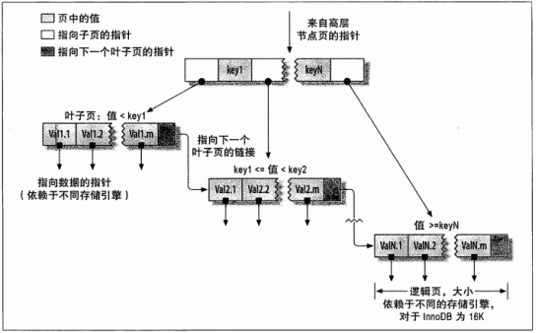
索引的类型
B-Tree索引
即每一个叶子节点都包含指向下一个叶子节点的指针，从而方便叶子节点的范围遍历。
存储引擎不同的方式使用B-Tree索引，性能也各不相同，各有优劣。
例：MyISAM使用的前缀压缩技术使得索引更小，InnoDB则按照原数据格式进行存储。
MyISAM索引通过数据的物理位置索引被索引的行，InnoDB则根据主键索引被索引的行。
通常意味着所有的列都是按顺序存储的,并且每一个叶子页到根的距离相同。抽象表示如下图:
B-Tree索引能够加快访问数据的速度，因为存储引擎不再需要进行全表扫描来获取需要的数据，取而 代之的是从索引的根节点（上述图并未画出）开始进行搜索。根节点得出槽中存放了指向子节点的指 针，存储引擎根据这些指针向下层查找。通过比较节点页的值和要查找的值可以找到合适的指针进入 下层子节点，这些指针实际上定义了子节点页中值的上限和下限。

Slide 7
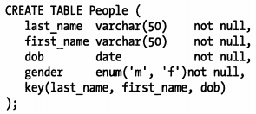
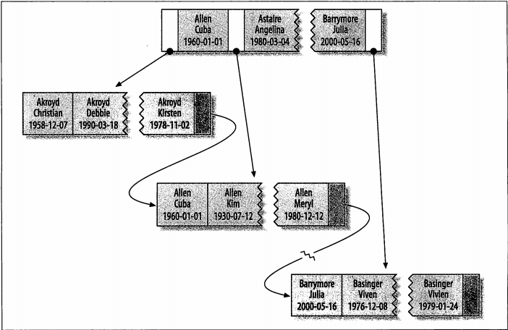
索引的类型
B-Tree索引举例：
数据表：
索引中包含了last_name,first_name和dob列值，该索引是如何组织数据的存储的 呢？见图解：

Slide 8
索引的类型
B-Tree索引的查询类型：
全值匹配：是指和索引中的所有列进行匹配，上例中的索引可用于查找姓名为Cuba Allen、 出生于1960-01-01的人。
匹配最左前缀：即只使用索引的第一列，上例中的索引可用于查找所有姓为Allen的人。
匹配列前缀：即只匹配某一列的值的开头部分，上例中的索引可用于查找所有以A开头的姓的 人，这里也只使用了索引的第一列。
匹配范围值：上例中的索引可用于查找姓在Allen和Barrymore之间的人。这里也只使用了索 引的第一列。
精确匹配某一列并范围匹配另外一列：上例中的索引可用于查找所有姓为Allen，并且名字是 字母K开头的人。即第一列last_name全匹配，第二列 first_name范围匹配。
只访问索引的查询：即查询只需要访问索引，而无需访问数据行。

Slide 9
索引的类型
B-Tree索引的限制：
如果不是按照索引的最左列开始查找，则无法使用索引。如上例中的索引无法用于查找姓名 为Bill的人，也无法查找某个特定生日的人，因为这两列都不是最左数据列。也无法查找姓氏以某个 字母结尾的人。
不能跳过索引中的列。如上例索引中无法用于查找姓为Allen并且在某个特定日期出生的人， 如果不指定名（first_name），则MySQL只能使用索引的第一列。
如果查询中有某个列的范围查询，则其右边所有列都无法使用索引优化查找。如上例中索引 查询WHERE last_name='Allen' AND first_name LIKE 'J%' AND dob='1976-12-23',这个查 询只能使用索引的前两列，因为LIKE是一个范围条件。如果范围查询列值的数量有限，可以 通过多个等于条件来代替范围条件。

Slide 10
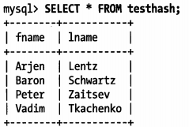
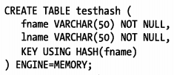

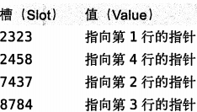
索引的类型
哈希索引
基于哈希表实现，只有精确匹配索引所有列的查询才有效。对于每一行数据，存储引擎都会
对所有的索引列计算一个哈希码，哈希码是一个较小的值，并且不同键值的行计算出来的哈
希码也不一样。哈希索引将所有的哈希码存储在索引中，同时在哈希表中保存指向每个数据
行的指针。
在MySQL中，只有Memory引擎显示支持哈希索引。
举例数据表： 数据：
假设索引使用假想的哈希函数f(),它返回下面的值(都是示例数据非真实数据)
则哈希索引的数据结构如图：
若查询：select lname FROM testhash where fname='Peter';MySQL先计算'Peter'的哈希值(8784)， 并使用改制寻找对应的记录指针(第3行)，最后比较第三行的值是否为'Peter'，以确保就是要查找的 行。

Slide 11
索引的类型
哈希索引的限制：
哈希索引只包含哈希值和指针，而不存储字段值，所以不能使用索引中的值来避免读取行。不过，访问 内存中的行的速度很快，所以大部分情况下这一点对性能的影响并不明显。
哈希索引数据并不是按照索引值顺序存储的，所以也就无法用于排序。
索引哈希也不支持部分索引列匹配查找，因为哈希索引始终是使用索引列的全部内容来计算哈希值的。 例如，在数据列（A,B）上建立哈希索引，如果查询只有数据列A则无法使用该索引。
哈希索引只支持等值比较查询，包括=、IN()、<=>（注意<>和<=>是不同操作）。也不支持任何范围的 查询，例如WHERE price>100。
访问哈希索引的数据非常快，除非有很多哈希冲突（不同的索引列值却有相同的哈希值）。当出现哈希 冲突的时候，存储引擎必须遍历链表中所有的行指针，逐行进行比较，直到找到所有符合条件的行。
如果哈希冲突很多的话，一些索引维护操作的代价也会很高。例如，如果在某个选择性很低（哈希冲突 很多）的列上建立哈希索引，那么当从表中删除一行时，存储引擎需要遍历对哈希值的链表中的每一行， 找到并删除对应行的引用，冲突越多，代价越大。

Slide 12
索引的类型
空间数据索引（R-Tree）
MyISAM表支持空间索引，可以用作地理数据存储。这类索引无需前缀查询，会从所有纬度来 索引数据。
全文索引
是一种特殊类型的索引，他查找的是文本中的关键词，而不是直接比较索引中的值。
其他索引类型
很多第三方的存储引擎使用不同类型的数据结构来存储索引。例如InnoDB的聚簇索引、覆盖 索引等。

Slide 13
目录
创建高性能索引
什么是索引？
索引的类型有哪些？
高性能索引策略有哪些？

Slide 14
高性能的索引策略
独立的列
是指索引列不能使表达式的一部分，也不能是函数的参数。
常见错误案例：
SELECT actor_id FROM sakila.actor HWERE action_id + 1=5;
SELECT ...WHERE TO_DAYS(CURRENT_DATE) - TO_DAYS(date_col)<=10;
应养成简化WHERE条件的习惯，始终将索引列单独放在比较符号的一侧。

Slide 15
高性能的索引策略
前缀索引和索引选择性
前缀索引是一种能使索引更小、更快的有效方法。
有时候需要索引很长的字符列（如BLOB、TEXT或很长VARCHAR类型的列），这会让索引变得大且慢。 则必须使用前缀索引，通常可以索引开始的部分字符，这样可以大大节约索引空间，从而提高索引效 率，但是会降低索引的选择性。
索引选择性是指，不重复的索引值（也成为基数）和数据表的记录总数（#T）的比值，范围从1/#T到 1之间。索引的选择性越高则查询效率越高，因为选择性搞得索引可以让MySQL在查询时过滤更多的行。 唯一索引的选择性是1，这是最好的索引选择性，性能也是最好的。
如何决择前缀的长度呢？
诀窍在于要选择足够长的前缀以保证较高的选择性，同时又不能太长（以便节约空间）。前 缀应该足够长，以使得前缀索引的选择性接近于索引整个列。换句话说，前缀的“基数”应 该接近于完整列的“基数”。
为了决定前缀的合适长度，需要找到最常见的值的列表，然后和最常见的前缀列表进行比较。

Slide 16
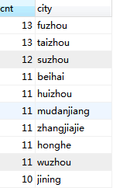


高性能的索引策略
前缀索引和索引选择性举例：
CREATE TABLE city_demo(city VARCHAR(50) NOT NULL);
INSERT INTO city_demo(city) SELECT enName FROM City;//执行5次该语句
UPDATE city_demo SET city=(SELECT enName FROM City ORDER BY RAND() LIMIT 1)//打散数据
SELECT count(*) AS cnt, city FROM city_demo GROUP BY city ORDER BY cnt DESC LIMIT 10;
见图一(练习数据可能跟我的结果不一样，因为使用RAND（）函数所致)
计算完整列的选择性：
SELECT COUNT(DISTINCT city)/COUNT(*) FROM city_demo;见图二
计算前缀3-7的长度的选择性：
SELECT COUNT(DISTINCT LEFT(city,3))/COUNT(*) AS sel3, COUNT(DISTINCT LEFT(city,4))/COUNT(*) AS sel4, COUNT(DISTINCT LEFT(city,5))/COUNT(*) AS sel5, COUNT(DISTINCT LEFT(city,6))/COUNT(*) AS sel6, COUNT(DISTINCT LEFT(city,7))/COUNT(*) AS sel7, COUNT(DISTINCT LEFT(city,8))/COUNT(*) AS sel8 FROM city_demo;//见图三

Slide 17
高性能的索引策略
前缀索引和索引选择性
如何创建前缀索引：ALERT TABLE city_demo ADD KEY(city(8));
缺点：MySQL无法使用前缀索引做ORDER BY和GROUP BY，也无法使用前缀索引做覆盖扫描。

Slide 18
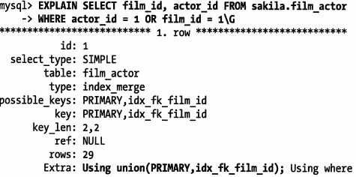
高性能的索引策略
多列索引
常见的错误是：为每个列创建独立的索引，或者按照错误的顺序创建多列索引。
在多个列上建立独立的单列索引大部分情况下并不能提高MySQL的查询性能。
MySQL5.0和更新版本引入了一种叫“索引合并”策略，一定程度上可以使用表上的多个单列索引来定 位指定的行。
举例： MySQL5.0和更新版本中，查询能够同时使用这 两个单列索引进行扫描，并将结果进行合并。
这种算法有三个变种：OR条件的联合(union) AND条件的相交(intersection)，组合前两种 情况的联合及相交。
如果在EXPLAIN中看到有索引合并，检查一下 查询和表结构，看是否已是最优的。
可以通过参数optimizer_swtich来关闭索引合 并功能。
可以使用IGNORE_INDEX提示让优化器忽略掉某 些索引。

Slide 19

高性能的索引策略
多列索引
索引合并测量有时候是一种优化结果，但实际上更多时候说明了表上的索引建得很糟糕：
当出现服务器对多个索引做相交操作时（通常有多个AND条件），通常意味着需要一个包含 所有相关列的多列索引，而不是多个独立的单列索引。
当服务器需要对多个索引做联合操作时（通常有多个OR条件），通常需要耗费大量的CPU和 内存资源在算法的缓存、排序和合并操作上，特别是当其中有些索引的选择性不高，需要合 并扫描返回的大量数据的时候。
更重要的是，优化器不会把这些计算到“查询成本”中，优化器只关心随机页面读取。这会 使得查询的成本被“低估”，导致该执行计划还不如直接走全表扫描。这样做不但会消耗更 多的CPU和内存资源，还可能会影响查询的并发性，但如果是单独运行这样的查询则往往会 忽略对并发性的影响。通常来说，将查询改写成UNION的方式往往更好。

Slide 20

高性能的索引策略
选择合适的索引顺序
正确的顺序依赖于使用该索引的查询，并且同时需要考虑如何更好地满足排序和分组的需要（适用于 B-Tree索引；哈希后者其他类型的索引并不会像B-Tree索引一样按顺序存储数据）。
当不需要考虑排序和分组时，将选择性最高的列放到前面通常是很好的。这时候索引只能用于优化 WHER条件的查找。
然而，性能不只是依赖于所有索引列的选择性（整体基数），也和查询条件的具体值有关，也就是 和值得分布有关。
举例：
SELECT * FROM payment WHERE staff_id = 2 AND customer_id = 584;
此例应该建(staff_id,customer_id)索引还是颠倒一下顺序呢？
先看看各个WHERE条件的分支对应的数据基数有多大：
由结果可以看出应该讲customer_id 放到前面。因为对应条件值 customer_id数量更小。

Slide 21

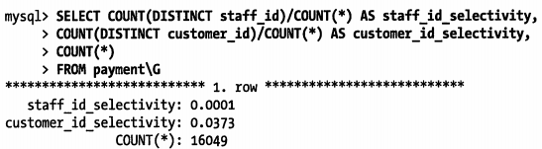
高性能的索引策略
选择合适的索引顺序
此时再来看看staff_id的选择性：
但须注意的是：查询结果非常依赖于选定的具 体值。如果按此例优化，对于其他一些条件值 的查询不公平，服务器整体性能可能变得更糟， 或者其他某些查询的运行变得不如预期。
我们通过考虑全局基数和选择性，而不是某个具体查询：
因为customer_id的选择性更高些，所以 customer_id的索引应该在第一列。

Slide 22
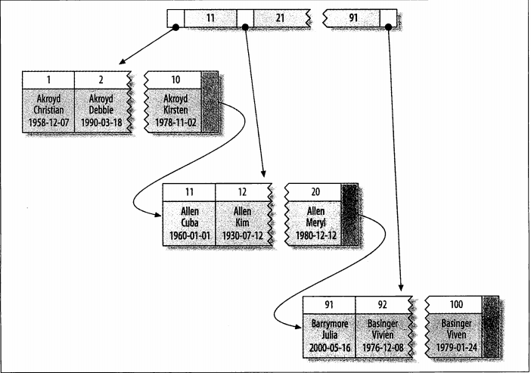
高性能的索引策略
聚簇索引
并不是一种独立的索引类型，而是一种数据存储方式。
InnoDB的聚簇索引实际上在同一个结构中保存了B-Tree索引和数据行。
因为是存储引擎负责实现索引，因此不是所有的存储引擎都支持聚簇索引。
InnoDB中聚簇索引中的记录时如何存放的？
此图，叶子页包含了行的全部数据，节点页只包含了索 引列。
InnoDB通过主键聚集数据，此图中“被索引的列”即为 主键列。
若没有定义主键，InnoDB会选择一个唯一非空索引代替
若没有这样的索引，InnoDB会隐式定义一个主键来作为 聚簇索引。

Slide 23
高性能的索引策略
聚簇索引优点：
可以把相关数据保存在一起。例如实现电子邮箱时，可以根据用户ID来聚集数据，这样只需要从磁盘读取少数的 数据页就能获取某个用户的全部邮件。如果没有使用聚簇索引，则每封邮件都可能导致一次磁盘I/O。
数据访问更快。聚簇索引将索引和数据保存在同一个B-Tree中，因此聚簇索引中获取数据通常比在非聚簇索引中 查找要快。
使用覆盖索引扫描的查询可以直接使用页节点中的主键值。
聚簇索引缺点：
聚簇数据最大限度地提高了I/O密集型应用的性能，但如果数据全部都放到了内存中，则访问的顺序就没那么重了 聚簇索引也就没什么优势了。
插入速度严重依赖于插入顺序。按照主键的顺序插入是加载数据到InnoDB表中速度最快的方式。
更新聚簇索引列的代价很高，因为会强制InnoDB将每个被更新的行移动到新的位置。
基于聚簇索引的表在插入新行，或者主键被更新导致需要移动行的时候，可能面临“页分裂”的问题。当行的主 键值要求必须将这一行插入到某个已满的页中时，存储引擎会将该页分裂成两个页面来容纳改行，这就是一次页 分裂。页分裂会导致表张勇更多的磁盘空间。
聚簇索引可能导致全表扫描变慢，尤其是行比较稀疏，或者由于页分裂导致数据存储不连续的时候。

Slide 24
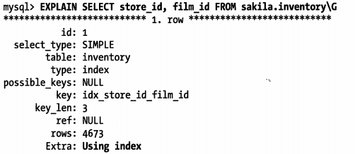
高性能的索引策略
覆盖索引
如果一个索引包含（或者说覆盖）所有需要查询的字段的值，我们就称之为“覆盖索引”。
不是所有类型的索引都可以成为覆盖索引。
覆盖索引必须要存储索引列的值，而哈希索引、空间索引和全文索引等都不存储索引列的值，所以 MySQL只能B-Tree索引做覆盖索引。
不同的存储引擎实现覆盖索引的方式也不同。
不是所有的引擎都支持覆盖索引。
当发起一个被索引覆盖的查询（也叫作索引覆盖查询）时，在EXPLAIN的Extra列可以看到“Using index”的信息。如图：

Slide 25
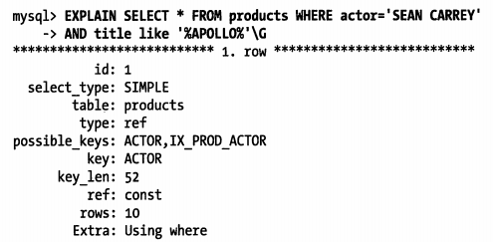
高性能的索引策略
覆盖索引举例：
无法使用覆盖索引：
没有任何索引能够覆盖整个查询。
MySQL不能在索引中执行LIKE操作。

Slide 26
高性能的索引策略
覆盖索引的优点：
索引条目通常远小于数据行的大小，所以如果只需要读取索引，那么MySQL就会极大地减少数据访问 量。
对于I/O密集型的应用也有帮助，因为索引比数据更小，更容易全部放到内存中。
一些存储引擎如MyISAM在内存中只缓存索引，数据则依赖于操作系统来缓存，因此需要访问数据需要 一次系统调用。这可能导致严重的性能问题，尤其是那些系统调用占了数据访问中最大开销的场景。
由于InnoDB的聚簇索引，覆盖索引对InnoDB表特别有用。

Slide 27
高性能的索引策略
使用索引扫描来做排序
MySQL可以使用同一个索引既满足排序，有用于查找行。因此，如果可能，设计索引时尽可能地同时 满足这两种任务。
只有当索引列顺序和ORDER BY子句的顺序完全一致，并且所有列的排序方向都一样时，MySQL才能够 使用索引来对结果做排序。
如果查询需要关联多张表，则只有当ORDER BY子句引用的字段全部为第一个表时，才能使用索引做排 序。
ORDER BY子句和查找型查询的限制是一样的：需要满足索引的最左浅醉的要求；否则MySQL都需要执 行排序操作，而无法利用索引排序。

Slide 28
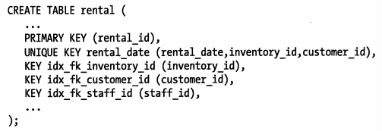
高性能的索引策略
使用索引扫描来做排序举例：
可以用来做索引排序操作的查询：
//该查询为索引的第一列提供了常量条件，而使用第二列排序，将两列组合起来就形成了最 左前缀
...where rental_date = '2005-05-25' ORDER BY inventory_id DESC;
//该查询的ORDER BY使用的是两列就是索引的最左前缀
...where rental_data > '2005-05-25' ORDER BY rental_date,inventory_id;

Slide 29
高性能的索引策略
使用索引扫描来做排序举例：
不可用来索引排序的查询：
//该查询使用了两种不同的排序方向
...where rental_date = '2005-05-25' ORDER BY inventory_id DESC,customer_id ASC;
//该查询的ORDER BY子句中引用了一个不在索引列中的列
...where rental_date = '2005-05-25' ORDER BY inventory_id, staff_id;
//该查询的WHERE和ORDER BY中的列无法组合成索引的最左前缀
...where rental_date = '2005-05-25' ORDER BY customer_id;
//该查询索引第一列是范围条件，MySQL无法使用索引的其余列
...where rental_date > '2005-05-25' ORDER BY inventory_id,customer_id;
//该查询第二列上有多个等于条件，对于排序来说，也是一种范围查询
...where rental_date = '2005-05-25' AND inventory_id IN(1,2) ORDER BY customer_id;

Slide 30
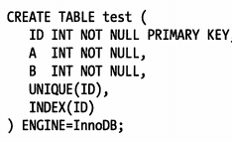
高性能的索引策略
冗余和重复索引
重复索引是指在相同列上按照相同的顺序创建的相同类型的索引。
应该避免这样创建重复索引，发现以后也应该立即移除。
例如：
冗余索引通常发生在为表添加新索引的时候。
例如：新增一个索引(A,B)，而不是扩展已有的索引(A)。
将一个索引扩展为(A,ID),其中ID是主键，对于InnoDB来说主键列已经包含在二级索 引中了，所以这也是冗余的。
解决这些索引的方法就是发现即刻删掉！

Slide 31
高性能的索引策略
未使用的索引：
除了冗余和重复索引，可能还会有一些服务器永远不用的索引。
这样的索引完全是累赘，建议考虑删除。

Slide 32

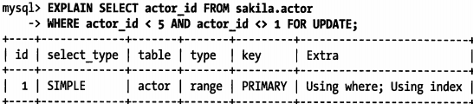
高性能的索引策略
索引和锁：
InnoDB只有在访问行的时候才会对其加锁，而索引能够减少InnoDB访问的行数，从而减少锁的数量。
但只有当InnoDB在存储引擎层能够过滤掉所有不需要的行时才有效。
举例：
这条查询仅返回了2~4之间的行，但实际上获取了1~4之间行的排它锁。InnoDB会锁住第1行,
因为MySQL为该查询选择的执行计划是索引范围扫描：

Slide 33

高性能的索引策略
索引和锁：
换句话说“从索引的开头开始获取满足条件actor_id>5的记录”，服务器并没有告诉InnoDB可以过滤 第1行的WHERE条件。注意到EXPLAIN的Extra列出现了“Using where”,这表示MySQL服务器将存储引 擎返回行以后再应用WHERE过滤条件。
上述查询可以证明第1行确实已经被锁定，尽管第一个查询的结果并没有这个第1行。这个查询将会被 挂起，知道第一个事务释放第1行的锁。
此例显示：即使使用了索引，InnoDB也可能锁住一些不需要的数据。如果不能使用索引查找和锁定行 的话可能会更糟糕，MySQL会做全表扫描并锁住所有的行，而不管是不是需要。

Slide 34
高性能的索引策略
总结：
索引是一个非常复杂的话题！MySQL和存储引擎访问数据的方式，加上索引的特性，使得索引成为一 个影响数据访问的有力而灵活的工具。
在选择索引和编写利用这些索引的查询时，三大原则要牢记：
尽可能选择合适的索引以避免单行查找（如果服务器从存储中读取一个数据块只是为了获取其中一行， 那么就浪费了很多工作）
尽可能地使用数据原生顺序从而避免额外的排序操作
尽可能使用索引覆盖查询
如何判断一个系统创建的索引是否合理呢？
一般来说，建议按响应时间来对查询进行分析。找出那些消耗最长时间的查询或者那些给服务器带来了 最大压力的查询，然后检查这些查询的Schema（数据库对象的集合，一个用户一般对应一个schema）、 SQL和索引结构，判断是否有查询扫描了太多的行，是否做了很多额外的排序或者使用了临时表，是否 使用了随机I/O访问数据，或者是有太多回表查询那些不在索引中的列的操作。
如果一个查询无法从所有可能的索引中获益，则应该看看是否可以创建一个更合适的索引来提升性能。
如果不行，亦可以看看是否可以重写该查询，将其转化成一个能够高效利用现有索引或者新创建索引的查询。

Slide 35
Q&A

